Slide 1
第14章 触发器
14.1 基本触RS发器
14.2 同步触发器
14.3 主从触发器（不讲）
14.4 边沿触发器
14.5 触发器逻辑功能的转换

Slide 2
概述
触发器是一个可以记忆二进制信号0,1的存储单元，在电路中用来"记忆"电路过去的输入情况。
一个触发器具有两种稳定的状态,一个称之为 "0"状态，另一种称之为"1"状态。在任何时刻,触发器只处于一个稳定状态,当触发脉冲作用时,触发器可以从一种状态翻转到另一种状态。

Slide 3
一、触发器的分类
具体说来，是指时钟脉冲CP控制下逻辑功能的不同
按电路结构
按逻辑特性
基本RS触发器
RS触发器
同步RS触发器
JK触发器
主从触发器
D触发器
边沿触发器
T触发器
时钟触发器
当然，按开关元件，触发器又可分为CMOS和TTL两种类型

Slide 4
二、触发器的性质
触发器的基本性质：
1.触发器有两个稳定的工作状态，
一个为1。即输出端Q=1，Q=0。
一个为0。即输出端Q=0，Q=1。
在没有外界信号作用时，触发器维持原来的稳定状态。
2.在一定外界信号作用下，触发器可以从一个稳定的工作状态翻转到另一个稳定状态。
Q的状态称为触发器的状态

Slide 5
三、现态和次态的概念
接收输入信号之前，触发器的状态称为现态或初态或上一时刻，用Q^{n}表示
接收输入信号之后，触发器的状态称为次态或下一时刻，用Q^{n+1}表示

Slide 6
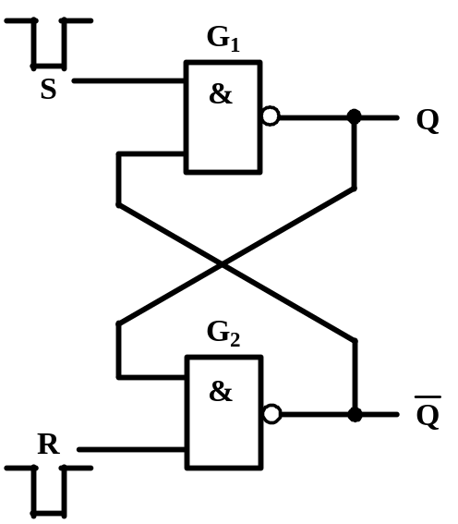
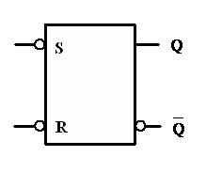
14.1基本触RS发器
1、电路结构
置1端
反馈线
置0端
由两个与非门组成
逻辑符号

Slide 7
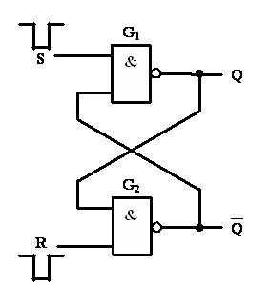
2、功能
1) 可置“1”：当 S=0、R=1时，触发器输出Q=1。
0
1
1
0
1

Slide 8
2). 可置“0”：当 S=1、R=0 ，触发器 Q=0。
1
0
x
1
0

Slide 9
3) 能记忆：当S=R=1时，触发器状态不变，即原有状态被存储起来
1
1
0
1
0
1
0
1
1
1
若原态Q^{n}=1
若原态Q^{n}=0

Slide 10
4) 有不定态：当 S=R=0 时，触发器状态为不定状态。
0
1
当R=S=0撤消后，由于门延迟不可能完全相等，故不能确定FF是处于何态。
1
0
初态Q^{n}=x

Slide 11
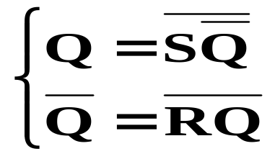
3、真值表
R S
Q
0 1 1 0 1 1 0 0
0
记忆前一状态
1
不变
RS撤除
不定
4、逻辑表达式

Slide 12
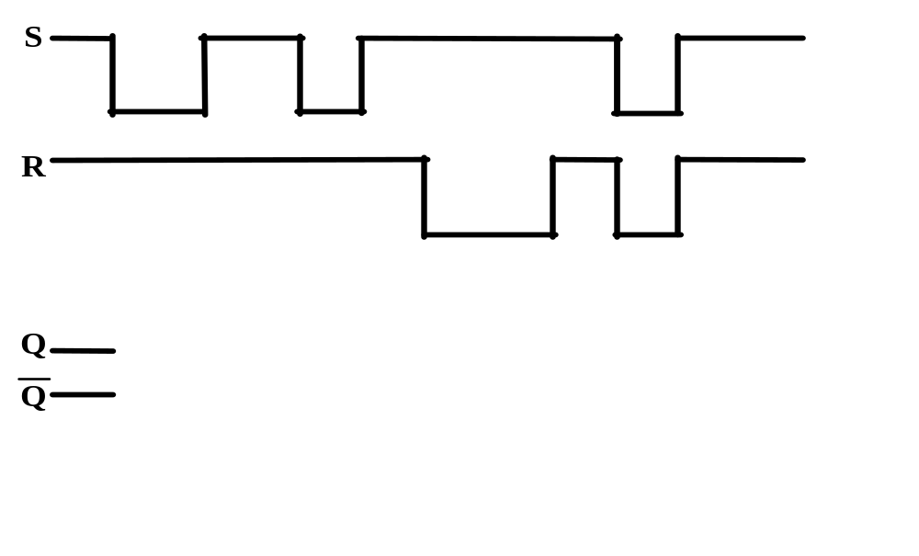
5、逻辑功能
画工作波形的方法：
1. 根据触发器动作特征确定状态变化的时刻；
2. 根据触发器的逻辑功能确定下一个状态Q^{n+1}。
1
0
1
0
1
1
1
0
1
1
1
1
1
0
1
0
0
不定
1
不变
置1
不变
置1
不变
置0
不变
不定
工作波形能直观地表示出输入与输出的时序关系

Slide 13
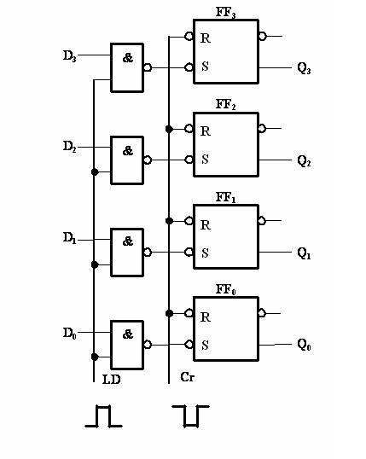
6、应用举例
例1 用基本RS触发器和
与非门构成四位二进制数码寄存器。
输入端
输出端
置数端-LD
清零端-Cr
高电平有效
低电平有效

Slide 14
工作原理：
第一步：清零
1
D₃
1
0
S=1
R=0
置0
数
据
被
存
入
并
保
存
1
D₂
S=1
R=1
不变
1
0
保
持
为
0
第二步：置数
1
D₁
1
S=D_{i}
R=1
0
当S=D_{i}=0
置1
Q_{i}=1
1
D₀
1
0
当S=D_{i}=1
不变
Q_{i}=0
1
1
Q_{i}=D_{i}
1
0
0
0
S=1
R=1
不变

Slide 15
例2 声报警控制电路
A
B
C
1
1
1
&
0
&
1
Q
0
0
1
E
F
G
1
1
&
Q
0
&
0
1
1
D
0
1
1
0
1
清音开关
0
R
1
1
1
+5V
0
0
音响电路
1
故障信号
V_{I}
正常状态：无故障信号，V_{I}＝0为低电平，清音按钮未按下
此时音响电路不发声
故障状态： V_{I}由0→1，若清音按钮未按下
此时音响电路发声报警
听到报警声后，按下清音按钮
报警声消失
待故障信号＝0，触发器返回1状态

Slide 16
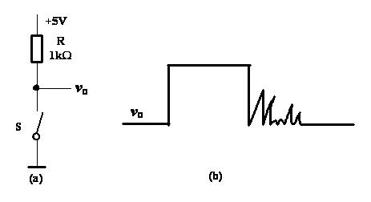

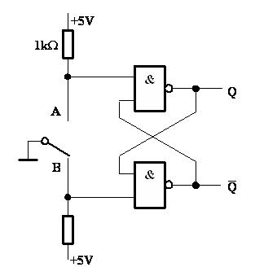
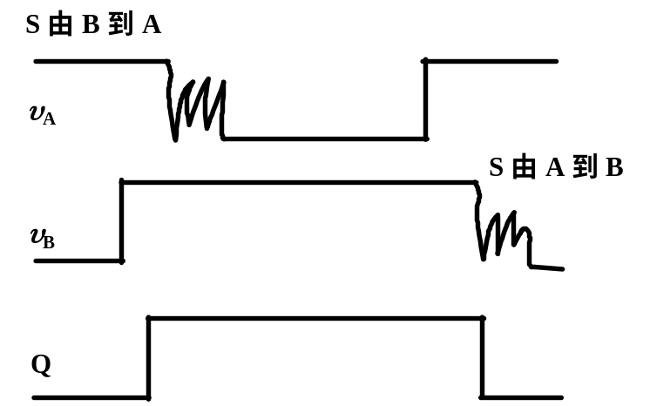
例3 消除机械开关振动引起的抖动现象
开关接 B
接A振动
开关接 A
悬空时间
悬空时间
接 B振动
S
S
R
R

Slide 17
基本触发器的特点：
（1）有两个互补的输出端，有两个稳定的状态。
（2）有复位（Q=0）、置位（Q=1）、保持原状态三种功能。
（3）R为复位输入端，S为置位输入端，可以是低电平有效，也可以是高电平有效，取决于触发器的结构。
（4）由于反馈线的存在，无论是复位还是置位，有效信号只需要作用很短的一段时间，即“一触即发”。
（5）R和S之间存在约束,违反约束条件会产生禁用态。
（6）输出直接取决于输入,抗干扰能力差。

Slide 18
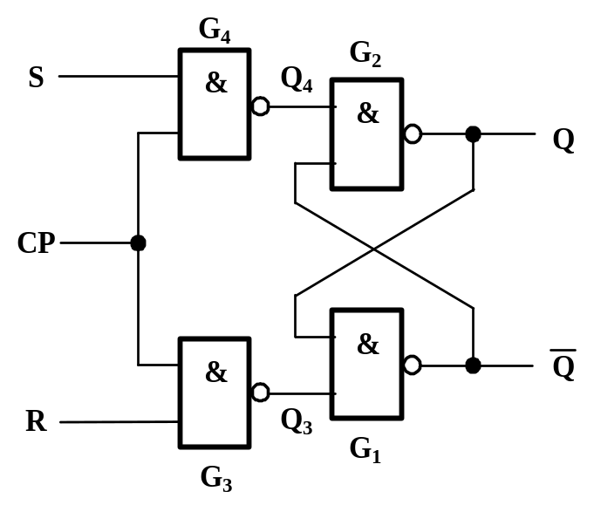
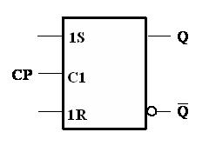
14.2 同步触发器
14.2.1同步RS触发器
引入目的:克服输入信号直接控制Q^{n+1}状态,使它受一个时钟信号控制,做到有节拍的翻转。
1、电路结构及逻辑符号
输入端
时钟
电路结构
逻辑符号

Slide 19
2、工作原理
CP=0：状态不变
&
&
CP=1：状态发生变化。
S=1，R=0：Q^{n+1}=1
0
1
&
S=0，R=1：Q^{n+1}=0
&
可见：
触发器 置“0”端为“1”，Q^{n+1} =0，
置“1”端为“1”，Q^{n+1} =1。
高有效

Slide 20
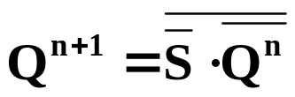
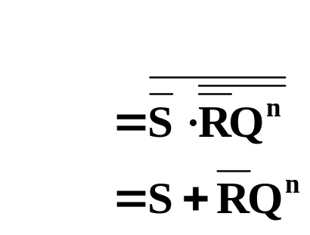
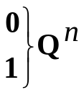
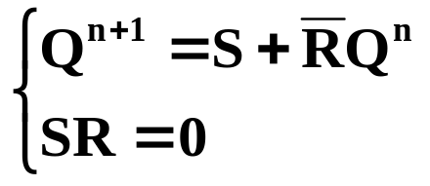

3、 真值表
4、 特性方程
CP作用前FF的状态---现态
CP作用后FF的状态---次态
(CP=1)
S | R | Q^{n} | Q^{n+1} | 说 明
0 0 | 0 0 | 0 1 |  | 状态不变
0 0 | 1 1 | 0 1 |  | 状态同S
1 1 | 0 0 | 0 1 |  | 状态同S
1 1 | 1 1 | 0 1 | － － | 状态不定
即
（约束条件）
1
⎫
⎬
1
1
⎭

Slide 21
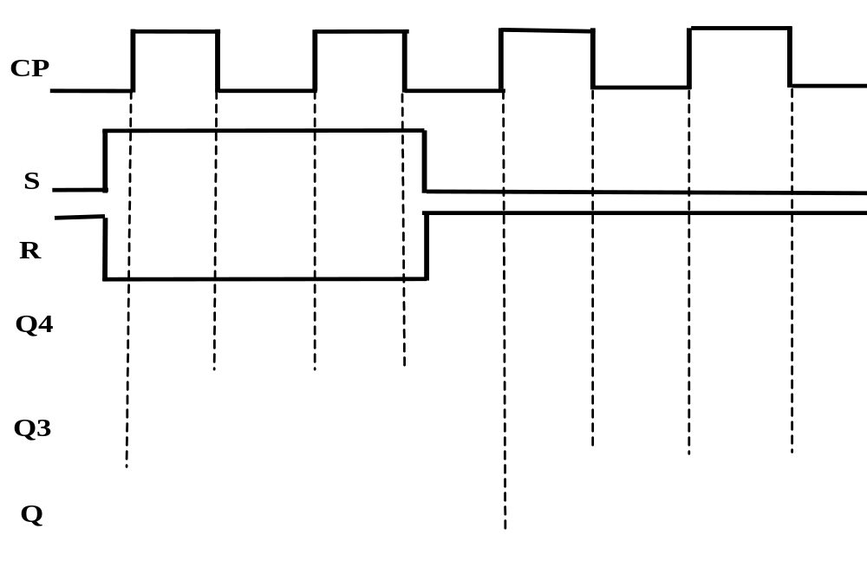
5、波形图
同步RS触发器真值表
S R Q^{n+1}
0 0 Q^{n}
1 0 1
0 1 0
1 1 Ф

Slide 22
6．同步RS触发器的特点
(1)同步RS触发器的状态转换分别由R、S和CP控制，其中，R、S控制状态转换的方向；CP控制状态转换的时刻。
(2)同步RS触发器在CP=1期间接收输入信号进行工作,CP=0时停止。可用一个CP控制多个触发器工作，抗干扰能力强于基本型。
(3) R和S之间仍然存在约束,违反约束条件会产生禁用态。
(4)触发器的翻转只是被控制在一个时间间隔内，而不是控制在某个时刻。有空翻现象。

Slide 23
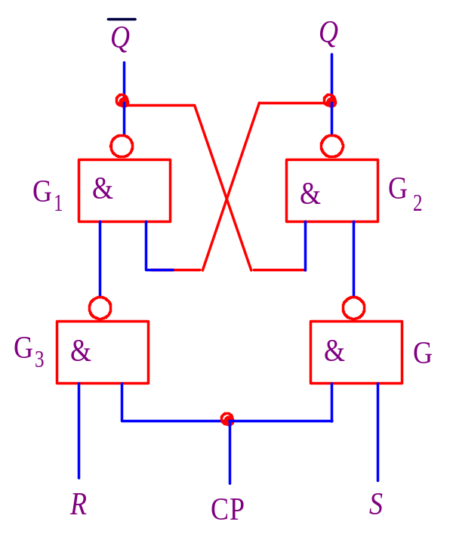
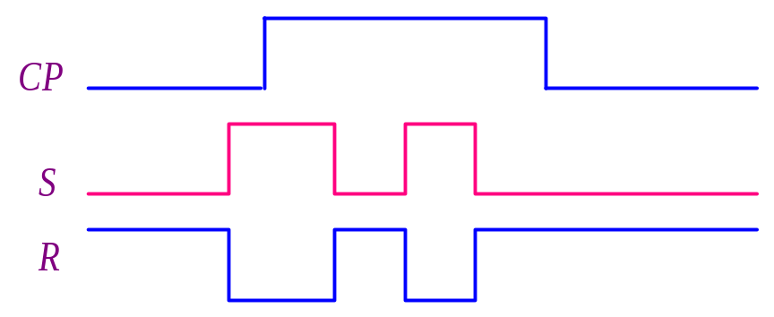
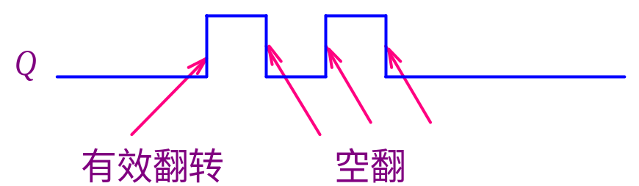
空翻现象：
由于CP=1期间，G₃、G₄门都是开着的，都能接收R、S信号，所以，若在CP=1期间R、S发生多次变化，则触发器的状态也可能发生多次翻转。
在一个时钟脉冲周期中，触发器发生多次翻转的现象叫做空翻。

Slide 24
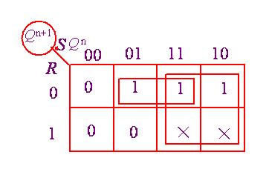

7．触发器功能的几种表示方法
触发器的功能除了可以用功能表表示外，还有几种表示方法：
（1）特性方程
由功能表画出卡诺图得特性方程：

Slide 25
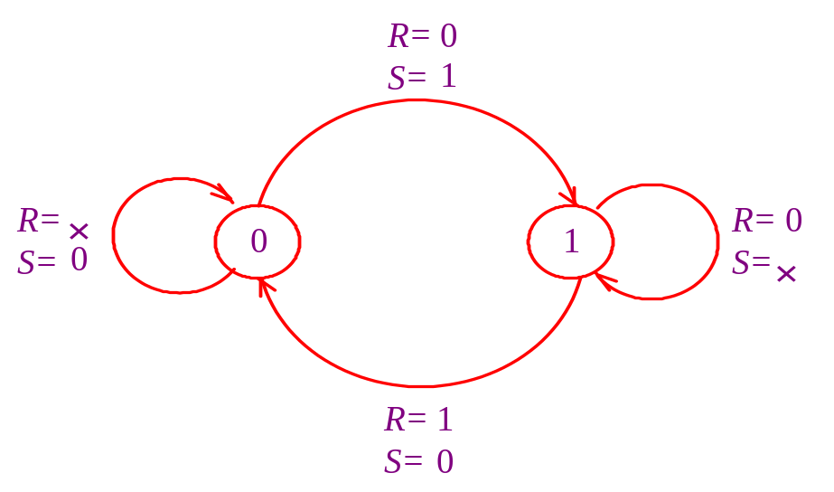
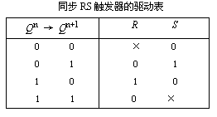
（2）状态转换图
状态转换图表示触发器
从一个状态变化到另一
个状态或保持原状不变
时，对输入信号的要求。
（3）驱动表
驱动表是用表格的方式表示触发器从一个状态变化到另一个状态或保持原状态不变时，对输入信号的要求。

Slide 26
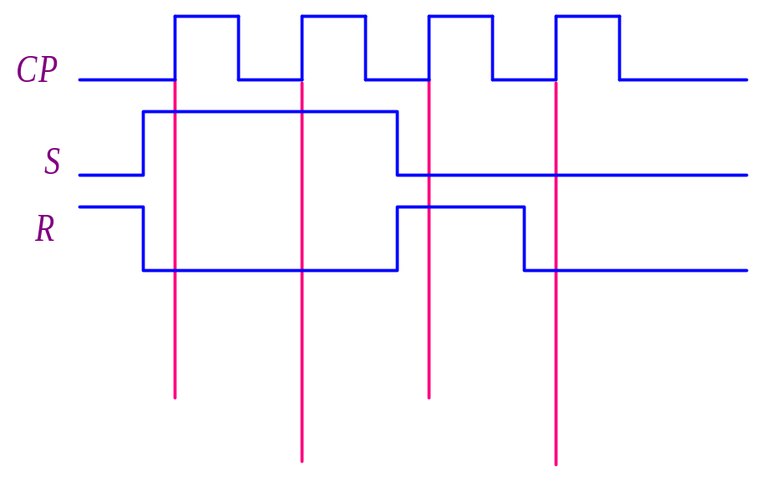
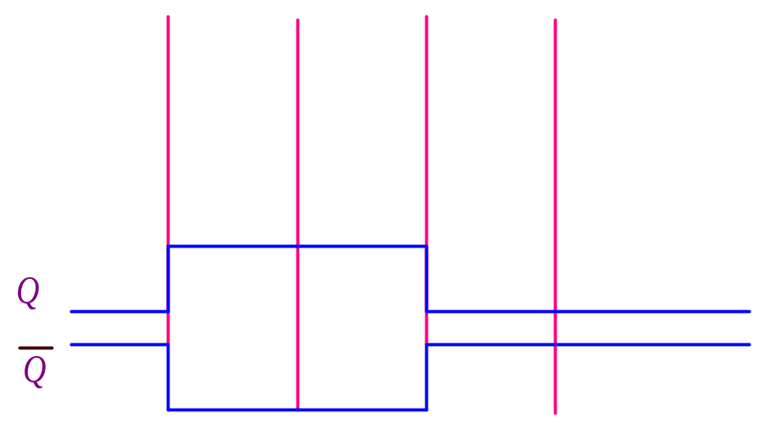
（4）波形图
触发器的功能也可以用输入输出波形图直观地表示出来。

Slide 27
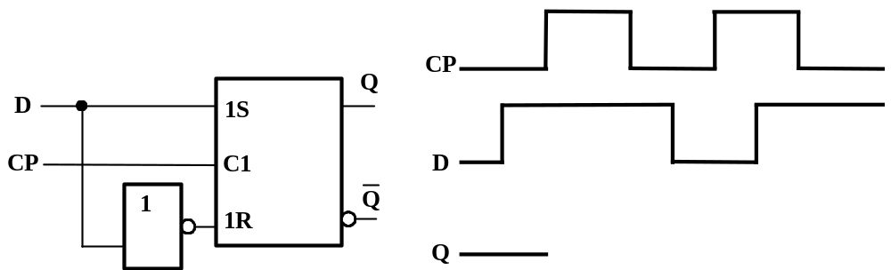
例1：同步RS触发器及逻辑门组成的时序电路及输入CP、D端波形如图所示，设触发器初态为0，试画出触发器Q端的输出电压波形。
S(R)
解：同步RS触发器S=D，R= D, 电路只有置0置1两种逻辑功能。

Slide 28
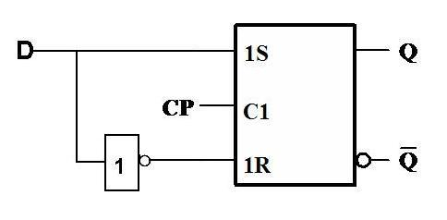
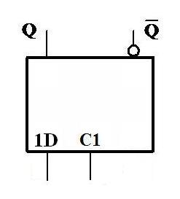
14.2.2 同步D触发器
引入目的:为了解决RS之间的约束问题,可将同步RS触发器构成D触发器（D锁存器）的形式。
1、电路结构及其逻辑符号

Slide 29
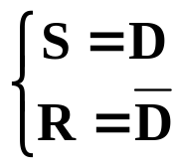

2、工作原理
(CP=1期间有效)
3、基本特点
解决了R和S之间的约束问题,可以置“1”和置“0”，CP
下降沿到来时，将瞬间D值锁存。
(2)仍然有空翻现象。（CP=1期间Q^{n+1}随D变化而变化）

Slide 30
例1：画出同步D触发器输出端波形
注意:若未给定初态,则波形图有两个
CP
D
Q^{n+1}
“0”
Q^{n+1}
“1”
同步D画波形方法总结:

Slide 31
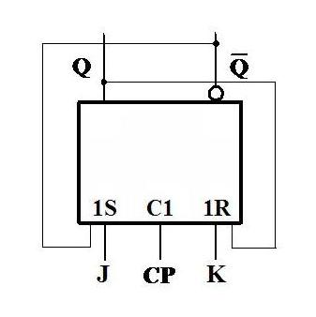
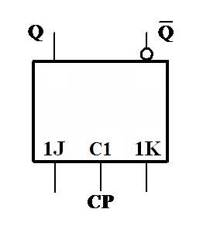
4.2.3 同步JK触发器
1、电路结构及逻辑符号
在同步RS触发器上增加了两条反馈线
同步JK触发器逻辑符号

Slide 32
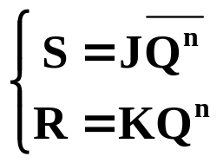
2、工作原理
由图,知
故
（CP=1期间有效）
CP | J | K | Q^{n+1}
0
×
×
Q^{n}
保持
由特性方程可得特性表（将J、K值代入特性方程即得）
1
0
0
Q^{n}
保持
1
0
1
0
置“0”
1
1
0
1
置“1”
1
1
1
Q^{n}
翻转

Slide 33
3、基本特点
J、K之间无约束，功能齐全（有置“1”、置“0”、
保持翻转），使用方便灵活。
(2)仍然有空翻现象。（CP=1期间，Q^{n+1}随JK变化而变化）

Slide 34
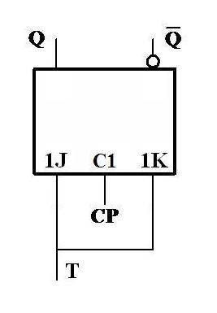
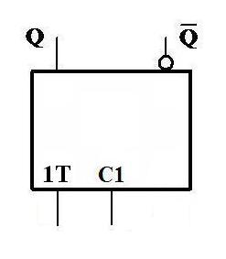
14.2.4 同步T触发器
1、电路结构及逻辑符号
在同步JK触发器上将J、K连在一起
同步T触发器逻辑符号

Slide 35



2、工作原理
由图,知 J=K=T
故
(上式在CP=1期间有效)
由特性方程可得特性表
CP | T | Q^{n+1}
3、基本特点
0
×
Q^{n}
保持
具有保持和翻转的功能；
仍有空翻。
1
0
Q^{n}
保持
1
1
Q^{n}
翻转

Slide 36
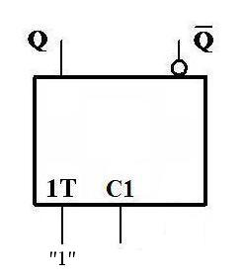

14.2.5 同步T’触发器
1、电路结构
同步T’触发器是在T触发器的基础上将T端输入信号为给定为高电平得到的
2、工作原理
(上式在CP=1期间有效)
由其特性方程可知，每输入一时钟脉冲，触发器的次态与现态相反，即触发器在CP作用下处于计数状态，所以称为计数型触发器。如，设Q=0，来一个CP脉沉，则Q由0→1；再来一CP脉沉，Q又由1→0，即两个CP脉冲周期对应一个Q变化周期，所以Q端波形频率为时钟频率的一半，故这种触发器可作为二分频器（注意空翻现象）

Slide 37
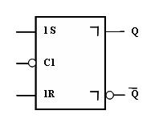
14.3 主从触发器（不讲）
14.3.1主从RS触发器
G
8
G
4
G
S
&
&
2
&
&
G
&
&
6
Q’
&
&
Q
1
CP
0
&
&
Q’
&
&
Q
&
&
&
&
R
G
5
G
G
G
1
7
1
3
0
1
G
9
主触发器
从触发器
逻辑符号
从FF的状态不受主FF的影响
CP=1时
主FF根据R、S的状态触发翻转
CP=0时
主FF的状态不受R、S的影响
从FF根据Q’、Q’的状态翻转
特点：只在时钟脉冲的跳变沿触发翻转。
对于负跳变沿触发翻转的触发器，输入信号在CP跳变沿前加入 ，为主触发器翻转做好准备；CP的负跳变沿使FF翻转。

Slide 38
主从RS触发器的特点：
（1）主从触发器的触发翻转分为两个节拍：
当CP＝1时，CP’＝0，从触发器被封锁，保持原状态不变;主触发器工作，接收RS端的输入信号。
当CP由1跃变到0时，即CP=0、CP’＝1。主触发器被封锁，输入信号RS不再影响主触发器的状态；从触发器工作，接收主触发器输出端的状态。
（2）对于主从RS触发器而言，仍然存在约束RS=0
（3）无空翻现象。
CP一旦变为0后，主触发器被封锁，其状态不再受R、S影响，因此不会有空翻现象。

Slide 39
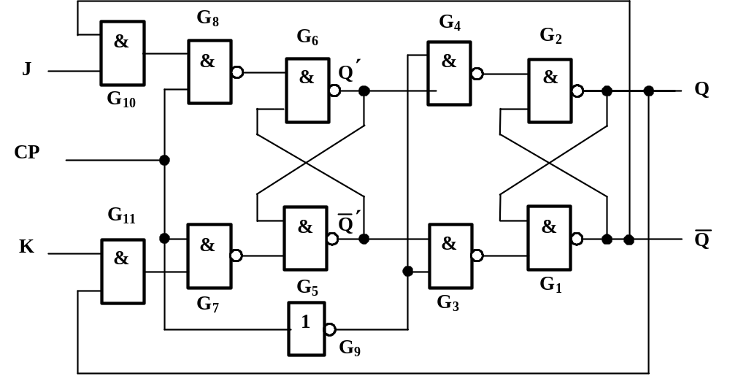
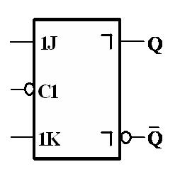
14.3.2 主从JK触发器
（1）电路结构和逻辑符号
S
主从RS触发器
R
主触发器
从触发器
电路结构
逻辑符号

Slide 40
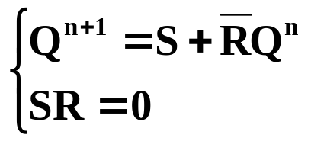
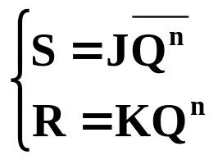



（2）特性方程：
S
主从RS触发器
将
代入上式，得到JK触发器的特性方程：
R
主从JK触发器电路结构

Slide 41
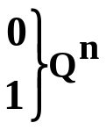
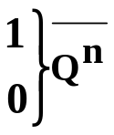
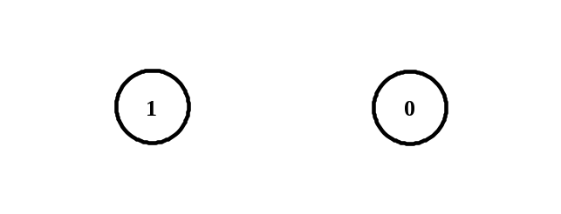
（4）状态转换图
（3）JKFF的功能表
J | K | Q^{n} | Q^{n+1} | 说 明
0 0 | 0 0 | 0 1 |  | 状态不变
0 0 | 1 1 | 0 1
1 1 | 0 0 | 0 1
1 1 | 1 1 | 0 1 |  | 翻转 计数
J K Q^{n+1}
0 0 不变
0 1 同J端
1 0 同J端
1 1 翻转
同J端
（置“0”）
1
⎫
同J端
⎬
1
（置“1”）
1
⎭
J=X
K=1
无不定态
J=X
K=0
J=0
K=X
J=1
K=X

Slide 42
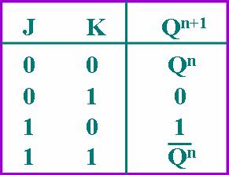
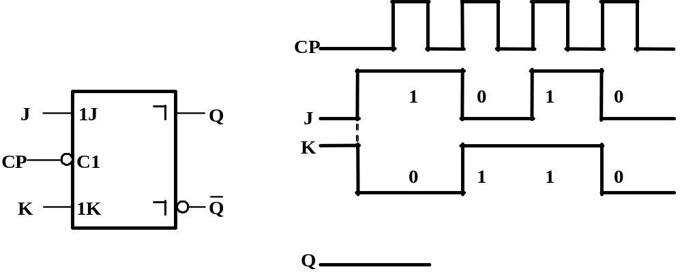
（5）工作波形
已知CP、J、K的波形，试画出输出端 Q 的波形。设触发器的初态为0 。
在CP脉冲的高电平期间将输入信号存储于主触发器
在CP脉冲的下降沿到来时翻转
下降沿触发翻转

Slide 43
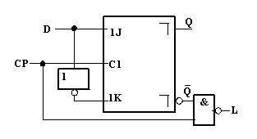
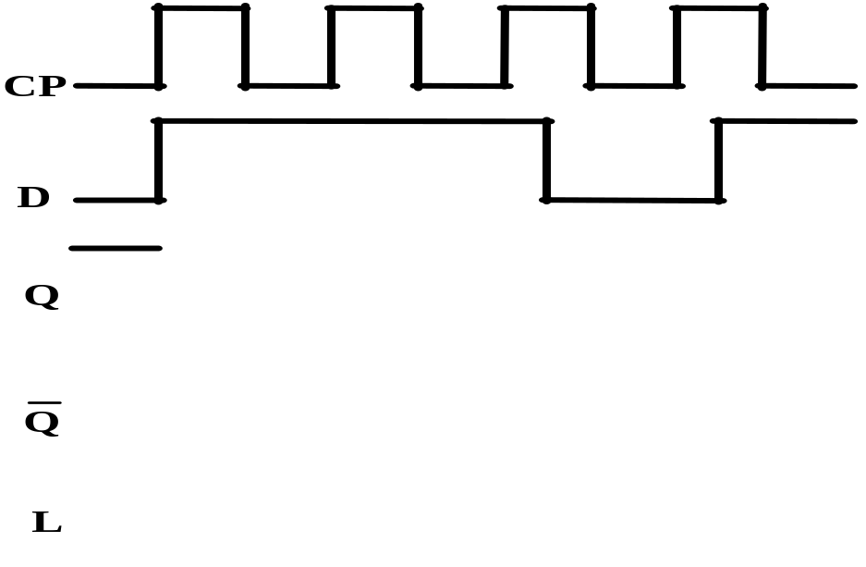

例1 主从JK触发器组成的电路及其输入信号CP、D的波形分别如图所示，设触发器的初态为1，试画出输出端L的波形。
解：J、K互补=D, 所以输出同J（D）端。
在CP脉冲的低电平期间将输入信号存储于主触发器。
在CP脉冲上升沿到来时翻转
上升沿触发
J(K)

Slide 44
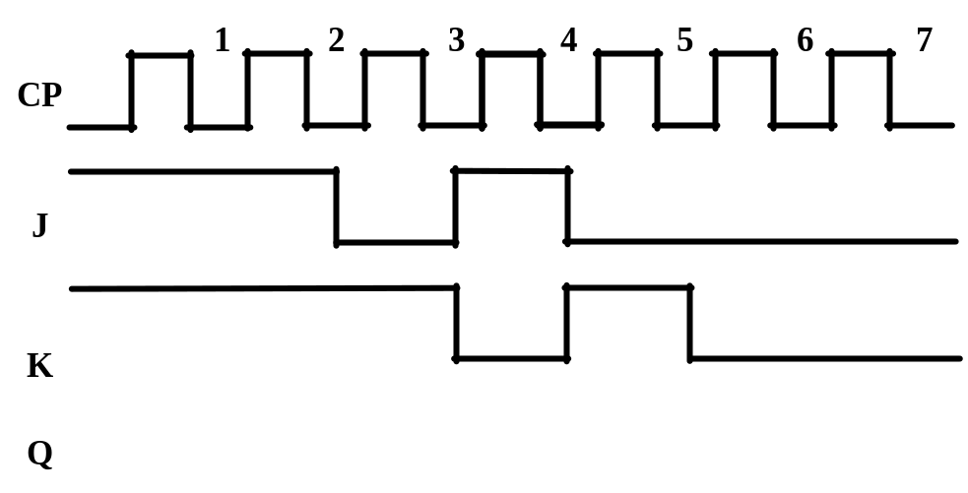
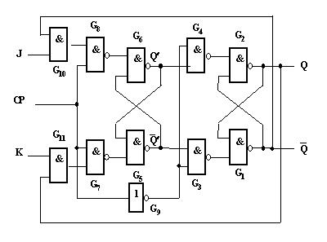
例2 设负跳沿触发的主从JK触发器的CP和J、K信号的波形如图所示，画出输出端Q的波形。设触发器的初始状态为0。
在CP脉冲的高电平期间将输入信号存储于主触发器。
在CP脉冲的下降沿到来时翻转
主从JK触发器存在的问题是：有“一次变化”现象。它只在以下两种情况下产生：
1、当Q=0 (CP=1)时，J 端有正向干扰
2、当Q=1 (CP=1)时，K 端有正向干扰
Notes:
用黑板辅助，写出其功能表

Slide 45

主RS触发器
从RS触发器
CP=1期间，主触发器能且仅能翻转一次的现象，称为一次变化现象。
对于同步RS触发器来说，只要有一个输入无信号（即R=0或S=0），亦即信号只从一个输入端加入，那么其状态能且只能变化一次。
Notes:
用黑板辅助，写出其功能表

Slide 46
主RS触发器
从RS触发器
R=0时，①时刻 S=0 保持Q^{n}
S=0时，①时刻 R=0 保持Q^{n}
②时刻 S=1 置“1”
②时刻 R=1 清“0”
③时刻 S=0 保持“1”
③时刻 R=0 保持“0”
④时刻 S=1 置“1”
④时刻 R=1 清“0”
显然，只有第一次产生了变化，以后信号变化均不影响输出
Notes:
用黑板辅助，写出其功能表

Slide 47
主RS触发器
从RS触发器
而主从JK触发器是由两个同步RS触发器加两条反馈线组成，在CP=1期间，Q和Q非中总有一个为≡0，所以主触发器的S/R总有一端为“0”，信号只能从另一端输入，且只能产生一次变化，该一次变化在CP下降沿时经从触发器对输出产生影响。
Notes:
用黑板辅助，写出其功能表

Slide 48
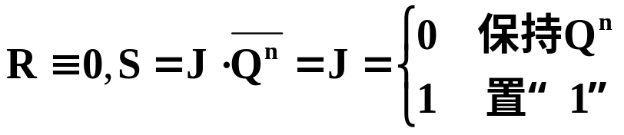
主RS触发器
从RS触发器
Q^{n}＝0时，一次变化只能发生于J端，且当J端有正向干扰的时候（0→1）。
Q^{n}＝0
Notes:
用黑板辅助，写出其功能表

Slide 49
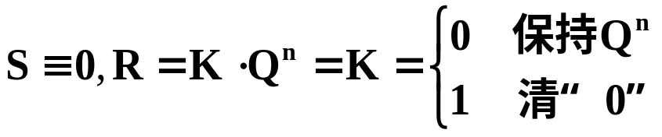
主RS触发器
从RS触发器
Q^{n}＝1时，一次变化只能发生于K端，且当K端有正向干扰的时候（0→1）。
Q^{n}＝1
Notes:
用黑板辅助，写出其功能表

Slide 50
主RS触发器
从RS触发器
一次变化问题限制了主从JK触发器的使用，也降低了它的抗干扰能力。在CP=1期间，可能会由于干扰而使得触发器有错误动作，故对于主从JK触发器，一般要求在CP=1期间，J、K信号保持不变或CP为窄脉冲
Notes:
用黑板辅助，写出其功能表

Slide 51
Notes:
用黑板辅助，写出其功能表

Slide 52


例3 已知主从JK触发器J、K的波形如图所示，画出输出Q的波形图
（设初始状态为0）。
画主从触发器的波形图时的依据：
（1）触发器的触发翻转发生在时钟脉冲的触发沿
（2）判断触发器次态的依据是时钟脉冲下降沿前一瞬间输入端的状态。

Slide 53
主从JK触发器的特点：
（1）主从触发器的触发翻转分为两个节拍：
当CP＝1时，CP’＝0，从触发器被封锁，保持原状态不变;主触发器工作，接收JK端的输入信号。
当CP由1跃变到0时，即CP=0、CP’＝1。主触发器被封锁，输入信号JK不再影响主触发器的状态；从触发器工作，接收主触发器输出端的状态。
（2）对于主从JK触发器而言，不存在约束现象
（3）无空翻现象。
CP一旦变为0后，主触发器被封锁，其状态不再受J、K影响，因此不会有空翻现象。
（4）存在一次变化问题
主从JK触发器在CP=1期间，主触发器只变化（翻转）一次，这种现象称为一次变化现象。

Slide 54




14.3.3 主从T触发器和T’触发器
如果将JK触发器的J和K相连作为T输入端就构成了T触发器。
T触发器特性方程：
当T触发器的输入控制端为T=1时，
称为T’触发器。
T’触发器的特性方程为：

Slide 55
14.4 边沿触发器
主从触发器，若是负跳变沿触发的主从触发器，它们在工作时必须在正跳变沿前加入输入信号，如果在CP=1的期间，输入端出现干扰，就有可能使触发器状态出错。
边沿触发器的电路结构可以克服这一缺点。它大大提高了触发器抗干扰能力和电路的可靠性。
边沿触发器有两种工作方式：
维持-阻塞边沿触发器
*利用传输延迟的边沿触发器

Slide 56


14.4.1维持-阻塞D触发器
1、电路结构和逻辑符号
直接置0端
若CP=0，G3门输出：
“1”
基本RS触发器
1
0
0
0
1
若CP=1，G3门输出：
“1”
1
1
0
1
1
1
直接置1端
1
0
1
0
1
1
1
1
0
D触发器置1
D触发器置0
S_{D}、R_{D}分别为直接置1、置0 端，低电平有效。
逻辑符号

Slide 57



2、工作原理 (不考虑S_{D}、R_{D}时)
在S_{D}=R_{D} =1 的前提下，
当CP = 0时
0
&
D
&
1
1
D
&
&
1
1
Q^{n+1}=Q^{n}

Slide 58



2、工作原理
当CP由0变1时
在CP脉冲的上升沿产生状态变化
D
&
D
D
D
D
D
&

Slide 59

2、工作原理
门3,4开,Q₃,Q₄输出互补，必定有一个为0。若Q₃=0， Q₄=1
CP=1期间
1
置0维持线，置1阻塞线
&
1
D
0
1
0
D
1
0
×
0
维持阻塞作用一旦产生之后（此作用一直保持到CP下降沿到来时为止），D信号就失去作用

Slide 60

2、工作原理
CP=1期间
若Q₃=1， Q₄=0
方向3：阻止Q₃为0，置0阻塞线
1
1
&
D
1
0
×
D
0
1
0
&
1
方向2：保证Q₆=1，维持Q4＝0，置1维持线
方向1：使触发器置“1”
维持阻塞作用一旦产生之后（此作用一直保持到CP下降沿到来时为止），D信号就失去作用

Slide 61
3、触发方式
维持-阻塞D触发器在CP脉冲的上升沿前接受信息，上升沿时触发翻转，上升沿后封锁输入，此即边沿触发器的特点。

Slide 62
画触发器输出波形图总结：
一、单个触发器画输出波形
二、入端有组合电路的触发器画输出波形
三、两个或多个触发器画输出波形

Slide 63
一、单个触发器画输出波形
例1 基本触发器的逻辑符号与输入波形如图所示。试作出 Q、Q的波形。
S_{D}
×
×
×
×
×
R_{D}
×
×
×
×
×
Q
Q

Slide 64


例2 单个触发器的逻辑结构与输入波形如图所示。试作出输出波形。
CP
1
2
3
4
5
A
B
“0”
置1
翻转
保持
翻转
翻转
Q₂
Q₂
“1”
Q₃

Slide 65


二、入端有组合电路的触发器画输出波形
例3 入端有组合电路的触发器的逻辑结构与输入波形如图所示。试作出输出波形（初态为“0”）。
CP
1
2
3
4
5
6
A/K
B
Q₁
“0”
AB/J
“0”
初态
保持
置0
保持
Q₂
翻转
置0
保持

Slide 66



三、两个或多个触发器画输出波形
例4 两触发器构成的逻辑电路与输入波形如图所示。试作出输出波形（初态为“0”）。
CP
1
2
3
4
5
6
Q₁
“0”
Q₂
“0”
(↑)
(↓)

Slide 67
14.5 触发器逻辑功能的转换
由于市场上出售的集成触发器大多都是JK型和D型，所以 需要掌握不同触发器之间的转换方法。
D
主要掌握JK
T
T’

Slide 68
一、转换步骤
（1）写出已有和转换后触发器的特性方程
（2）变换待求触发器的特性方程，使之与已有的特性方程一致
（3）写出驱动端应有的形式
（4）画出电路图

Slide 69







二、转换过程
1. JK型
D型
（1）
（2）
（3）
（4）
画图

Slide 70





2. JK型
T型
3. JK型
T’型

Slide 71










例1：已知某MN触发器的状态转换图如下，写出该MN触发器的特性方程，并用JK触发器转换成此触发器
Q^{n+1}
MN
Q^{n}
00
01
11
10
0
1
0
0
0
1
1
1
0
1
解：
将状态转换图写成卡诺图的形式，然后求特性方程
因JK触发器的特性方程为
则
故

Slide 72
以下为所用素材

Slide 73
J K Q^{n+1}
0 0 Q^{n}
0 1 0
1 0 1
1 1 Q^{n}
1
S
Q
C1
1R
Q

